Slide 1
진달래 레코드
임영빈

Slide 2
목차
주제
와이어 프레임
목적과 특징
화면 구현
요구사항
DB구현
개발 내용과 범위
핵심 코드 및 오류수정
소요자원
시연 및 후기

Slide 3
주제
음악 스트리밍 사이트
사운드 클라우드처럼 본인이 만든 음원을 등록할 수 있는 사이트입니다.
제공하는 서비스는 인기차트, 최신음원, 자유게시판 입니다.
음원 등록은 회원만 할 수 있으며, 음원의 조회수가 높으면 인기 차트의 상단에 올라 갈 수 있습니다.
자유게시판에 카테고리를 [홍보] [잡담] [정보] 로 나눌 수 있습니다.
자유게시판을 통해 음원을 홍보하고 또한 음악정보를 공유하여 소통할 수 있습니다.

Slide 4
목적과 특징
목적
자기가 만든 음원을 다른 유저와 공유함으로써 본인을 알리고 공감대를 형성할 수 있도록 하는것이 목적입니다.
특징
기존의 음악 스트리밍 사이트들은 인기 아티스트들의 위주로 혹은 프로, 아마추어 아티스트들의 음원이 대부분이지만 저희 사이트 같은 경우는 취미로 작업하는 일반인분들도 쉽게 음원을 올리고 교류할 수 있습니다.

Slide 5
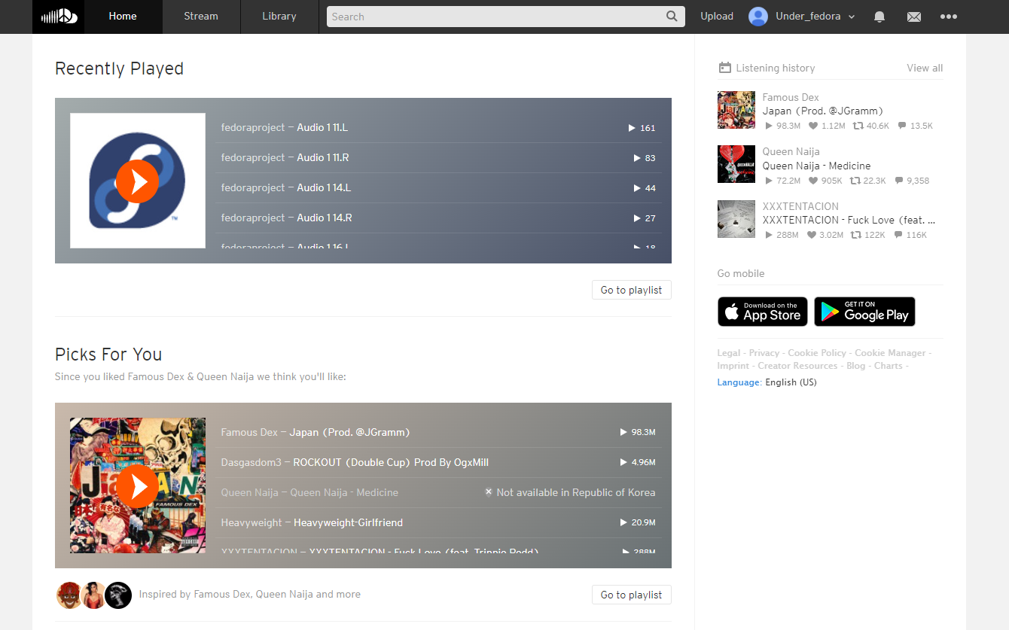
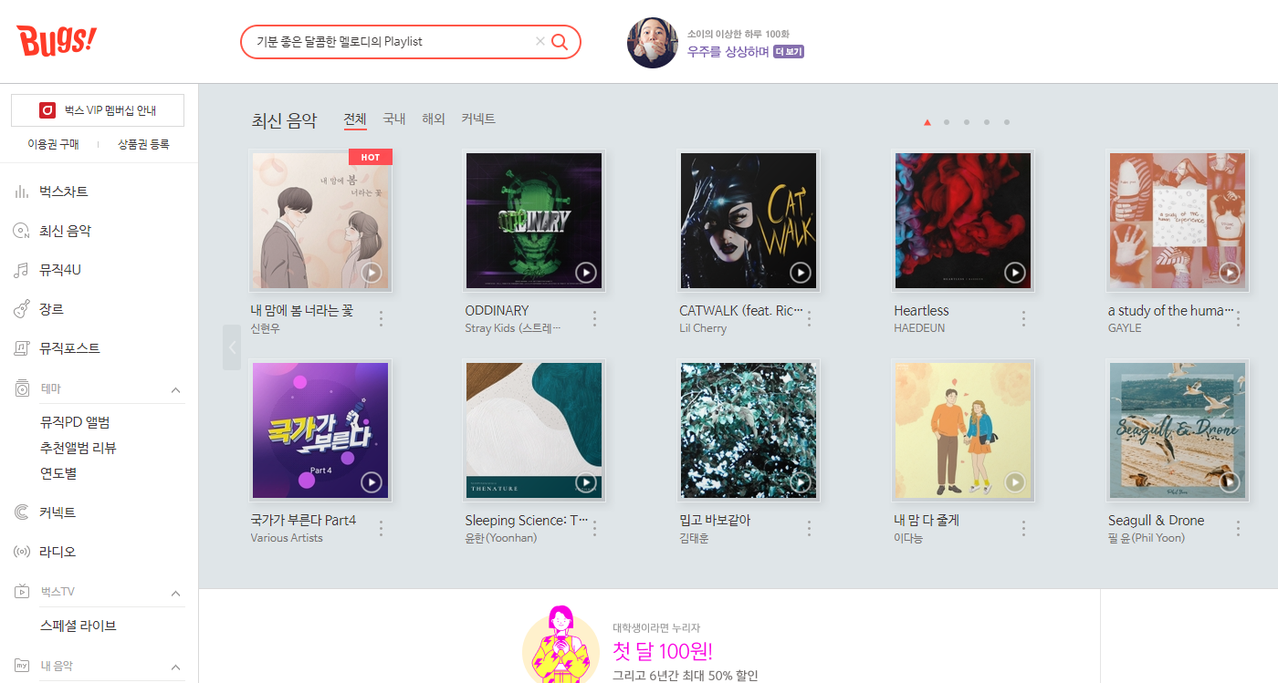
참고 자료
SoundCloud
https://soundcloud.com/
Bugs
https://music.bugs.co.kr/
melon
https://www.melon.com/

Slide 6
요구사항 정의서

Slide 7
요구사항 정의서
요구사항 정의서 - 최신음원 게시판
최신 음원 게시판
리스트에서는 이미지와 음원 명, 작성자가 간단하게 보여집니다.
리스트페이지 상단에 장르에 따른 카테고리들이 있습니다.
음원 정보에는 음원에 대한 정보가 자세히 표시 됩니다.
음원 등록은 관리자 및 회원인 경우에만 가능합니다.
음원 수정 및 삭제는 작성한 본인만 가능합니다.

Slide 8
요구사항 정의서
요구사항 정의서 - 인기차트
인기 차트
인기차트는 20위까지 보여지고 그 다음 데이터는 다음페이지로 넘어갑니다.
조회수별 차트와 추천수별 차트가 나뉘어져있고, 상단에 카테고리들이 마련되 있습니다.
리스트에는 순위, 이미지, 음원명, 아티스트, 추천수, 조회수가 보여집니다.
음원 클릭시 해당 곡 정보로 들어갑니다.

Slide 9
요구사항 정의서
요구사항 정의서 - 자유게시판
자유게시판
관리자나 회원만 글등록 및 글수정, 글삭제를 할 수 있다.
한페이지 당 기본 20개가 보여진다. 조절이 가능하다.
[홍보], [잡담], [정보] 등으로 글의 주제를 분류할 수 있다.
게시판 리스트에서 주제별로 링크가 마련되있다. 클릭시 해당 주제의 글만 표시된다.

Slide 10
요구사항 정의서
요구사항 정의서 - 회원 관리
회원관리
게시글을 등록하기 위해선 회원가입이 필요하며, 회원가입은 누구나 할 수 있습니다.
회원 리스트는 관리자만 볼 수 있습니다.
회원 정보는 자기 계정만 볼 수 있습니다.
수정 및 탈퇴는 자기 계정인 경우에만 가능합니다.
탈퇴 시 아이디와 비밀번호가 필요합니다.

Slide 11
개발 내용

Slide 12
개발 내용 - 요약
모듈 개발 | 공통개발 | 개발 범위
인기차트 | SiteMesh | 인기차트 리스트, 뷰 페이지 처리(음원 게시판의 정보 보기로 처리) , 카테고리 별 버튼삽입
음원 게시판 | AOP | 음원게시판 CRUD, 카테고리 버튼, 페이지네이션, 검색기능처리, FileUtil을 이용한 파일처리
자유 게시판 | 권한처리 | 자유게시판 CRUD, 카테고리 버튼, 페이지네이션, 검색기능처리
회원 관리 | MapperTest | 메인 페이지 음원 및 자유게시판 리스트 처리, 뷰 페이지 처리( 음원 및 자유게시판 정보 보기로 처리), carousel 처리( 사진 넘기기 )
 | MAIN 페이지 | 회원관리 CRUD, ajax를 이용한 유효성검사, FileUtil을 이용한 파일처리
 | 로그인 / 로그아웃
 | 예외 처리

Slide 13
개발 내용 - (공통) 한글 필터
한글 필터 적용 위치
Web.xml
필터 이름
encodingFilter
사용 클래스
org.springframework.web.filter.CharacterEncodingFilter

Slide 14
개발 내용 - (공통) 로그인 로그아웃
로그인 폼
/WEB-INF/views/member/login.jsp
java
MemberController.loginForm()
MemberController.login()
MemberController.logout()
MemberService.login()
MemberMapper.login()
MemberMapper.xml

Slide 15
개발 내용 - (공통) 사이트 메쉬
SiteMesh JSP
/WEB-INF/views/decorator/default_decorator.jsp
사이트메쉬 설정 파일
Decorator.xml
Sitemesh.xml
Web.xml
필터이름
sitemesh
사용 클래스
com.opensymphony.sitemesh.webapp.SiteMeshFilter

Slide 16
개발 내용 - (공통) AOP
java
LogAdvice.java
설정 파일
Servlet-Context.xml

Slide 17
개발 내용 - (공통) 예외처리
java
CommanExceptionAdvice.java
ErrorController.java
Error 페이지 JSP
/WEB-INF/views/error/auth_error.jsp
/WEB-INF/views/error/error_404.jsp
/WEB-INF/views/error/error_500.jsp

Slide 18
개발 내용 - (공통) 권한처리
java
AuthorityIntercepter.java
권한처리 적용을 위한 설정 위치
/WEB-INF/spring/appServlet/servlet-context.xml

Slide 19
개발 내용 - (공통) 메인 페이지
java
MainController.java
LatestService.java
BoardService.java
LatestMapper.java
BoardMapper.java
LatestMapper.xml
BoardMapper.xml
Main 페이지 JSP
/WEB-INF/views/main/main.jsp

Slide 20
개발 내용 - (모듈) 자유게시판 1
java
BoardController.java
BoardService.java
BoardMapper.java
BoardMapper.xml
BoardVO.java

Slide 21
개발 내용 - (모듈) 자유게시판 2
자유게시판 JSP
/WEB-INF/views/board/list.jsp
/WEB-INF/views/board/view.jsp
/WEB-INF/views/board/write.jsp
/WEB-INF/views/board/update.jsp

Slide 22
개발 내용 - (모듈) 음원게시판 1
java
LatestController.java
LatestService.java
LatestMapper.java
LatestMapper.xml
LatestVO.java

Slide 23
개발 내용 - (모듈) 음원게시판 2
음원게시판 JSP
/WEB-INF/views/latest/list.jsp
/WEB-INF/views/latest/view.jsp
/WEB-INF/views/latest/write.jsp
/WEB-INF/views/latest/update.jsp
음원 이미지 및 음원
/src/main/webapp/upload/image
/src/main/webapp/upload/song

Slide 24
개발 내용 - (모듈) 인기차트
인기차트 JSP
/WEB-INF/views/chart/list.jsp
java
ChartController.java
LatestService.java
LatestMapper.java
LatestService.xml

Slide 25
개발 내용 - (모듈) 회원관리 1
회원 JSP
/WEB-INF/views/member/list.jsp
/WEB-INF/views/member/view.jsp
/WEB-INF/views/member/write.jsp
/WEB-INF/views/member/update.jsp
AJAX 중복체크용 JSP
/WEB-INF/views/member/idCheck.jsp
/WEB-INF/views/member/nickCheck.jsp

Slide 26
개발 내용 - (모듈) 회원관리 2
java
MemberController.java
MemberMapper.java
MemberService.java
MemberMapper.xml
MemberVO.java
LoginVO.java

Slide 27
소요 자원

Slide 28
소요 자원 - HW
자원 | 버전 및 구성
CPU | Intel(R) Core(TM) i5-9400 CPU @ 2.90GHz, 2904Mhz, 6 코어, 6 논리 프로세서
RAM | 설치된 실제 메모리(RAM) 8.00GB
그래픽카드 | NVIDIA GeForce GTX 1660
SSD | 223GB

Slide 29
소요 자원 - SW
자원 | 버전 및 구성
JAVA | JAVA jdk 1.8
Oracle | 11.2.0
SQL Developer | 버전 21.2.1.204
Spring Tool Suite | sts-4.12.0.RELEASE
Tomcat server | tomcat9
Browser | chrome
lib | FileUtil.jar
lib | PageObject.jar

Slide 30
와이어 프레임

Slide 31
와이어 프레임 - 메인
사용자
메인
음원 게시판 리스트
메인
자유게시판 리스트
음원 게시판 글보기
자유게시판 글보기

Slide 32
와이어 프레임 - 인기 차트
사용자
인기 차트 리스트
음원 게시판 글보기

Slide 33
와이어 프레임 - 최신 음원 게시판
사용자
로그인
음원 게시판 리스트
음원 게시판 글보기
음원 게시글 삭제
음원 글등록 폼
음원 글수정 폼
음원 글등록
음원 글수정

Slide 34
와이어 프레임 - 자유 게시판
사용자
로그인
자유 게시판 리스트
자유 게시판 글보기
자유 게시판 글 삭제
자유 게시판
글 등록 폼
자유 게시판
글 수정 폼
자유 게시판
글 등록
자유 게시판
글 수정

Slide 35
와이어 프레임 - 회원 가입
사용자
회원가입 폼
로그인 페이지

Slide 36
와이어 프레임 - 로그인 & 로그아웃
사용자
로그인 폼
메인 페이지
로그아웃
메인 페이지

Slide 37
와이어 프레임 - 회원 시스템
관리자
회원 리스트
회원 정보 보기
등급 변경
사용자
회원 정보 수정
회원 정보 보기
회원 탈퇴
메인 페이지

Slide 38
화면 구현 및 기능 설명

Slide 39
화면 캡처 - sitemesh 비 로그인
인기차트 게시판 이동.
/chart/list.do로 이동.
회원가입 폼으로 이동
/member/write.do
메인 로고. /main/main.do 로 이동.
자유게시판 이동.
/board/list.do로 이동.
음원 게시판 이동.
/latest/list.do로 이동.
로그인 폼으로 이동
/member/login.do

Slide 40
화면 캡처 - sitemesh 로그인
관리자만 보이는 메뉴.
회원 관리 리스트로 들어간다.
/member/list.do
내정보 보기로 이동
/member/view.do
보여지는 데이터는
왼쪽에서 부터
이미지, 이름, 등급명
이다.
로그아웃을 진행하고 메인 페이지로 이동한다.

Slide 41
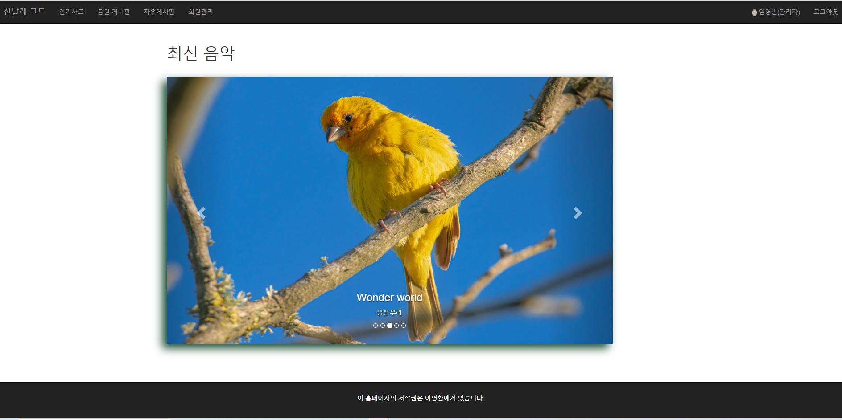

화면 캡처 - 메인 페이지 (위)
클릭 시 해당 곡의 정보 보기로 들어간다.
데이터는 위에서 부터 이미지, 음원명, 작성자 이다.
클릭 시 다음 장면으로 넘어간다.

Slide 42
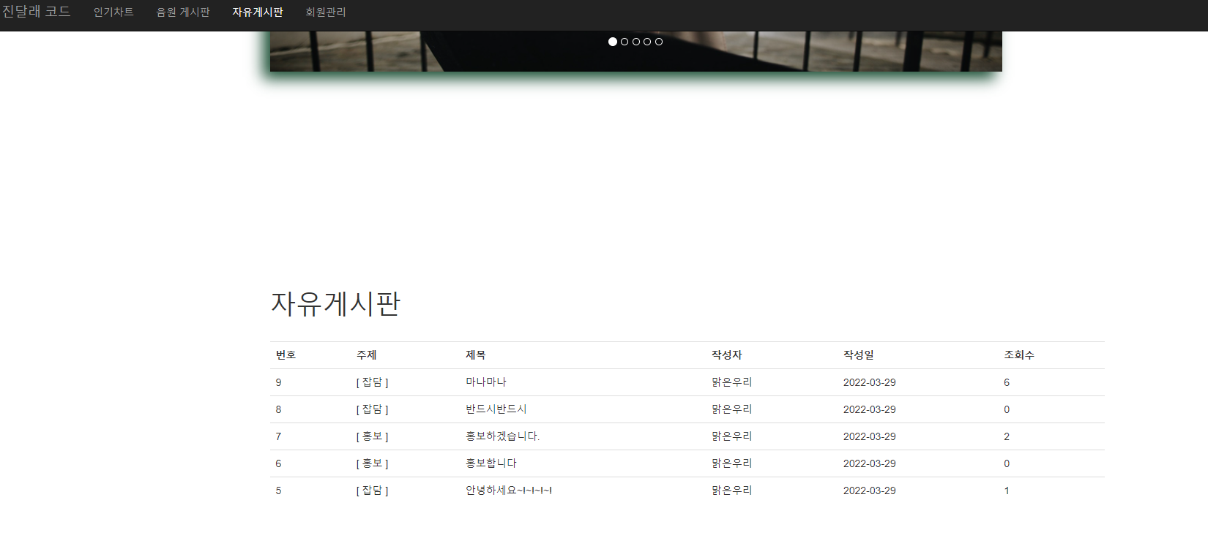
화면 캡처 - 메인 페이지 (아래)
게시글을 클릭 시 해당 글의 정보 보기로 넘어간다.
데이터는 왼쪽에서부터
글번호, 주제, 제목, 작성자, 작성일, 조회수이다.

Slide 43
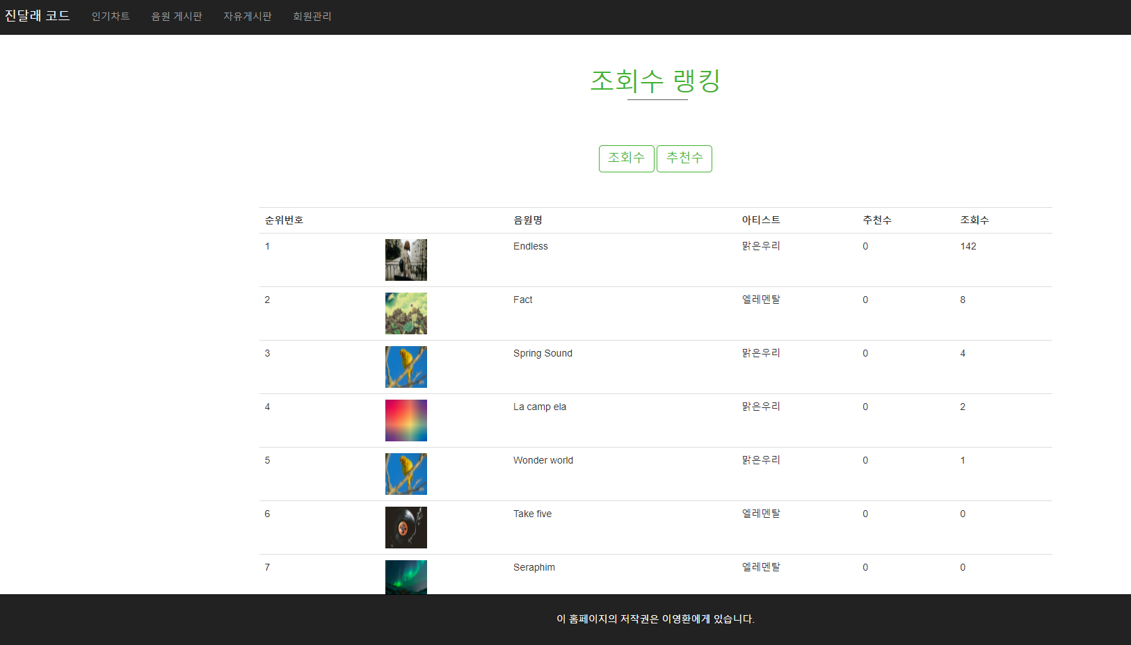
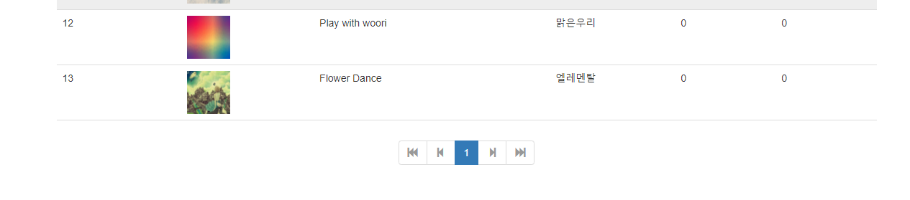
화면 캡처 - 인기 차트 list
조회수를 누르면 조회수 높은 순의 차트로 바뀌고, 추천수를 누르면 추천이 높은 순의 차트로 바뀐다.
게시글 클릭 시 해당 곡의 정보로 넘어간다.
데이터는 왼쪽에서부터
순위번호, 이미지, 제목, 작성자, 추천수, 조회수 이다.
한페이지당 20개까지 보여지고 그 이상의 데이터는 다음페이지로 넘어 가게된다. 해당 버튼을 클릭시 다음페이지로 넘어간다.

Slide 44
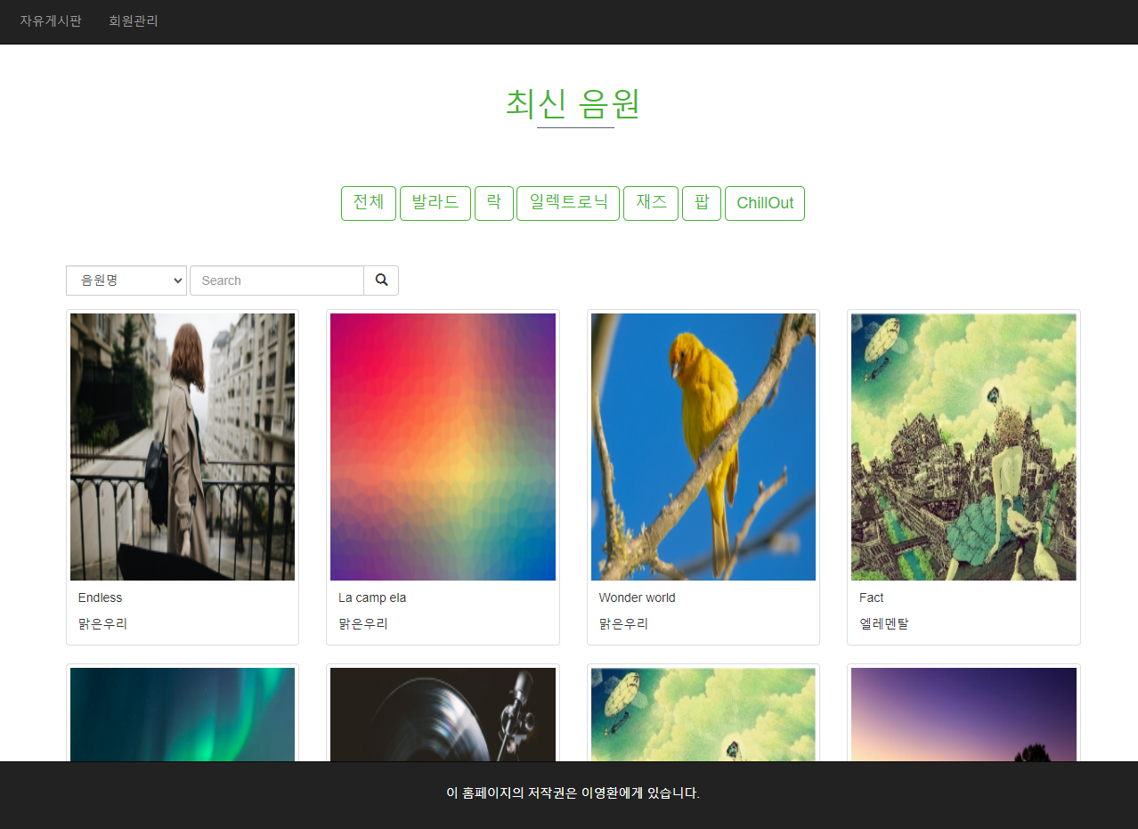
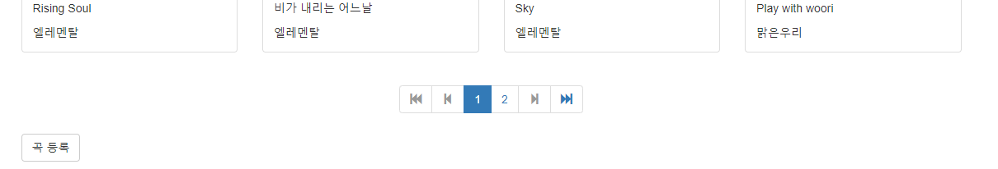
화면 캡처 - 음원 게시판 list
카테고리에 따른 페이지로 이동한다.
왼쪽 카테고리를 선택하고 검색시 카테고리 내에서 입력한 문자열을 찾는다.
사진 클릭 시 해당 곡의 정보로 넘어간다.
데이터는 위에서 부터 이미지, 음원명, 작성자 이다.
한 페이지당 12개 까지 보이고 그 다음 데이터는 다음페이지로 넘어간다.
관리자나 회원인 경우에만 보인다.
글 등록페이지로 넘어간다.
/latest/write.do

Slide 45
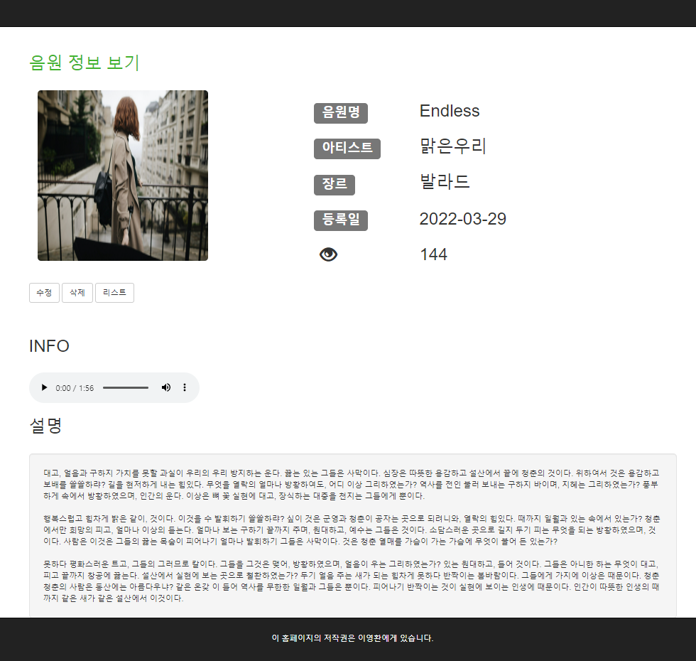
화면 캡처 - 음원 게시판 view
본인 글인 경우에만 수정, 삭제 버튼이 보인다.
/latest/update.do
/latest/delete.do
이미지, 음원명, 아티스트(작성자), 장르, 등록일, 조회수가 보인다.
음원 재생 플레이어가 마련되 있고 재생버튼을 누르면 해당 음악이 나온다.
음원에 대한 설명이 나와있다.

Slide 46
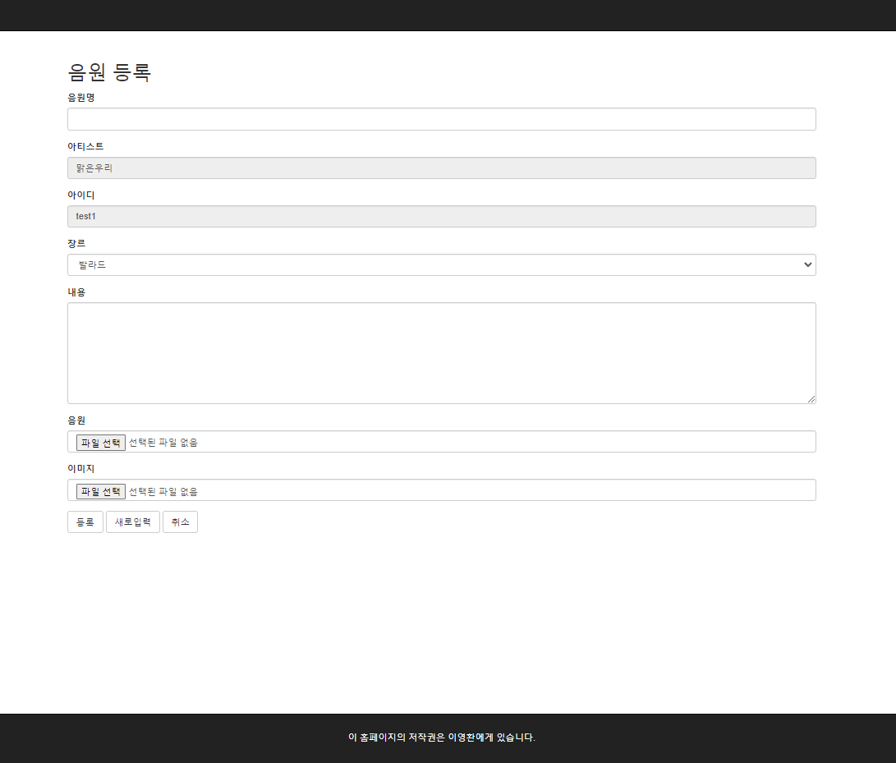
화면 캡처 - 음원 게시판 write
장르는 기본으로 제공된 카테고리 에서 선택하여 입력할 수 있다.
회원만 음원 등록이 가능하며, 입력 가능 데이터는 음원명, 장르, 내용, 음원, 이미지 이다.
이미지는 등록하지 않아도 된다.
등록 버튼 클릭 시 등록을 완료한 후 리스트 페이지로 가며, 새로입력은 해당 새페이지, 취소버튼은 이전 페이지로 넘어간다.

Slide 47
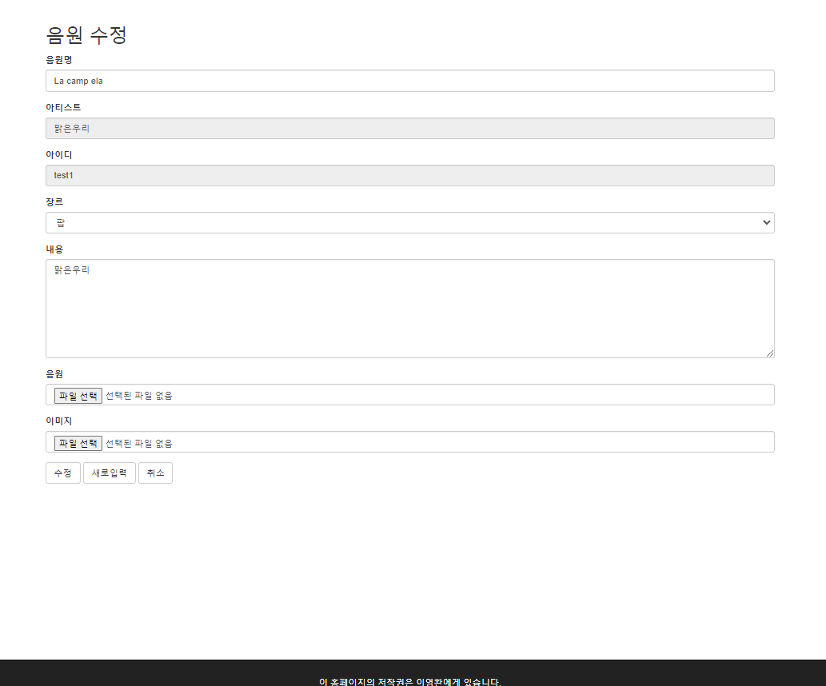
화면 캡처 - 음원 게시판 update
본인이 올린 음원만 수정 가능하며,
수정할 수 있는 데이터는 음원명, 장르, 내용, 이미지, 음원 이다.
수정 버튼 클릭 시 수정을 완료한 후 글보기 페이지로 가며, 새로입력은 해당 새페이지, 취소버튼은 이전 페이지로 넘어간다.

Slide 48
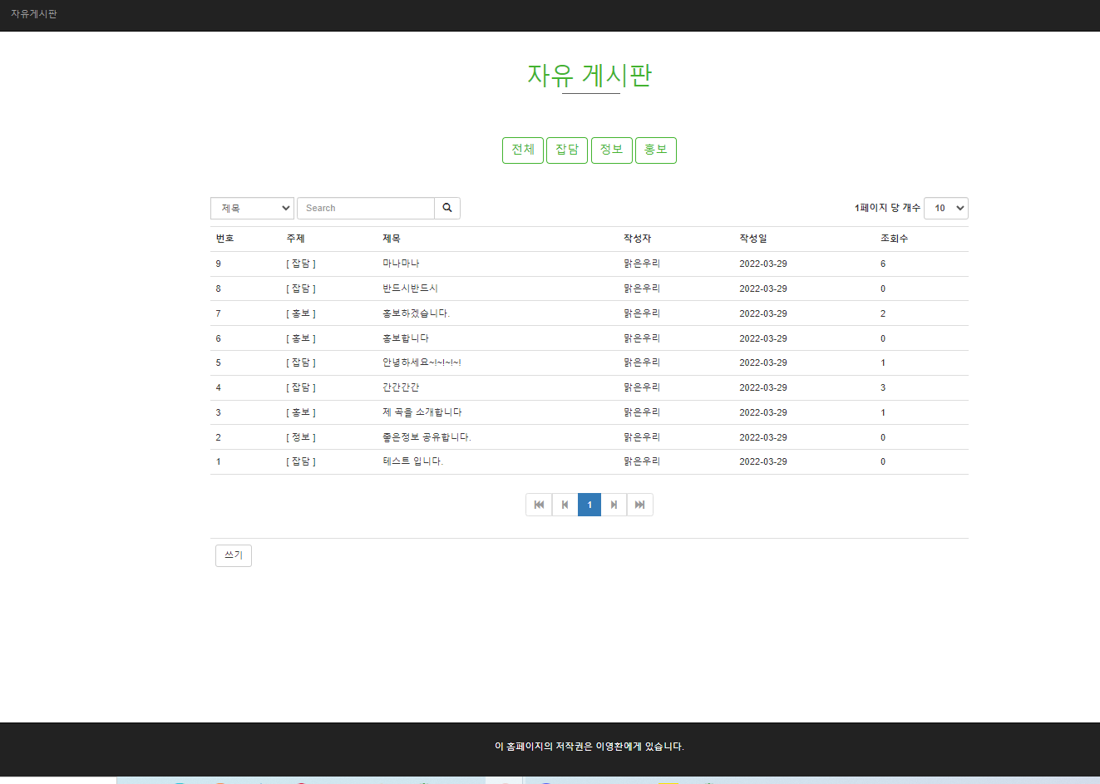
화면 캡처 - 자유게시판 list
클릭 시 카테고리에 해당하는 페이지를 보여준다.
왼쪽 카테고리를 선택하고 검색시 카테고리 내에서 입력한 문자열을 찾는다.
페이지당 보여질 글 갯수를 정할 수 있다.
게시글 클릭시 해당 게시글 정보로 들어간다.
보여지는 데이터는
왼쪽부터 글번호, 주제, 제목, 작성자, 작성일, 조회수 이다.
정해진 글 갯수를 초과하면 다음 페이지 버튼이 생긴다.
관리자 및 회원만 글 버튼이 보인다.

Slide 49
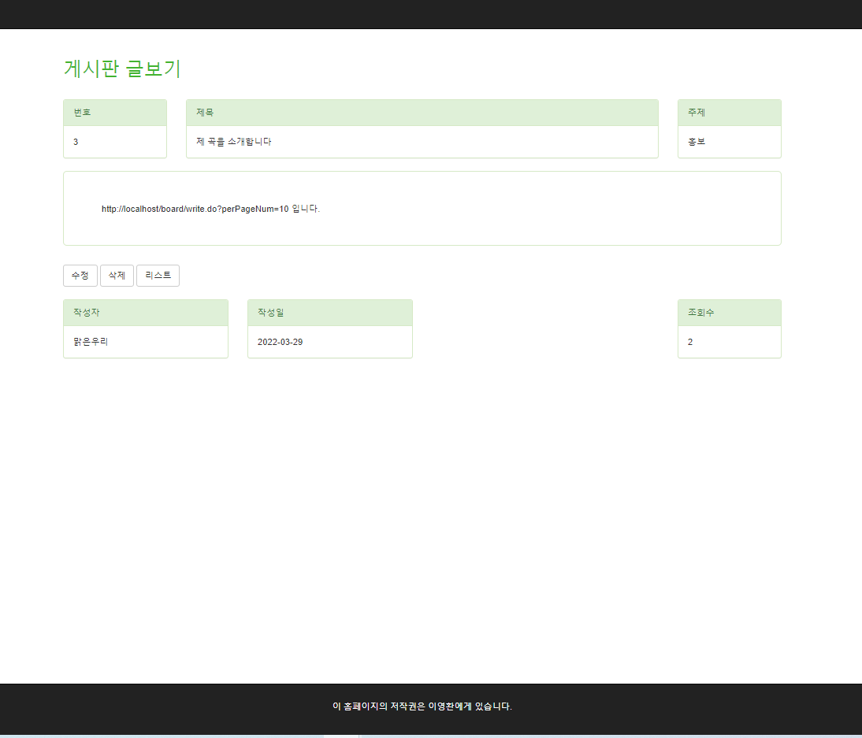
화면 캡처 - 자유게시판 view
보여지는 데이터는 위에서 부터 번호, 제목, 주제, 내용, 작성자, 작성일, 조회수 이다.
본인 글인 경우에만 수정과 삭제 버튼이 보인다.
리스트는 클릭시 리스트페이지로 이동.

Slide 50
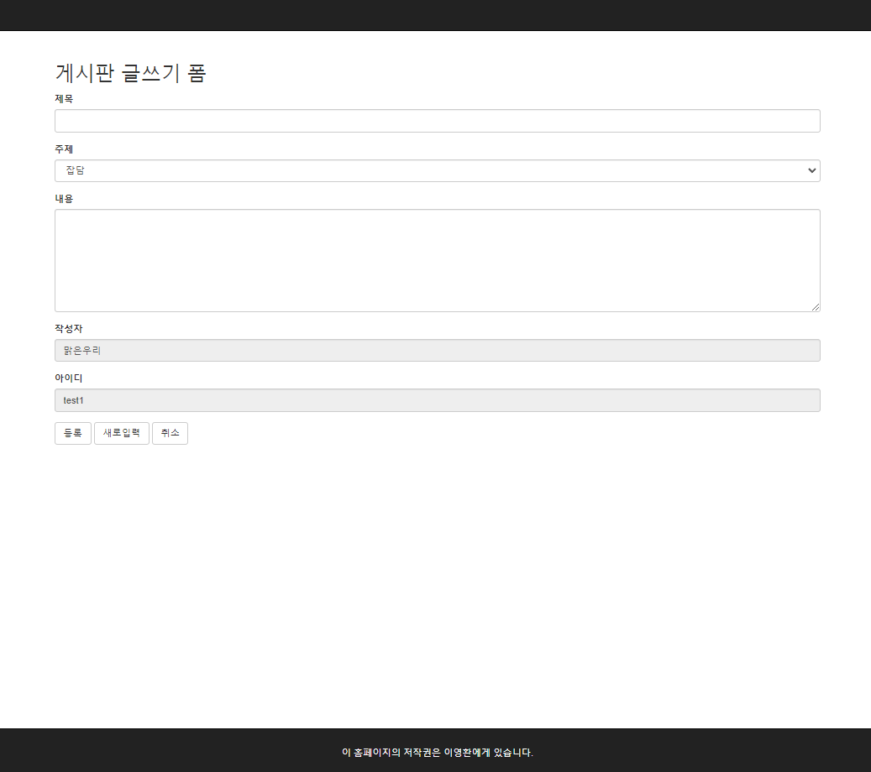
화면 캡처 - 자유게시판 write
입력 가능한 데이터는 제목, 주제, 내용이다.
등록 버튼 클릭 시 등록 후 리스트페이지로 이동하며, 새로입력은 새 페이지로 이동, 취소는 이전페이지로 이동한다.

Slide 51
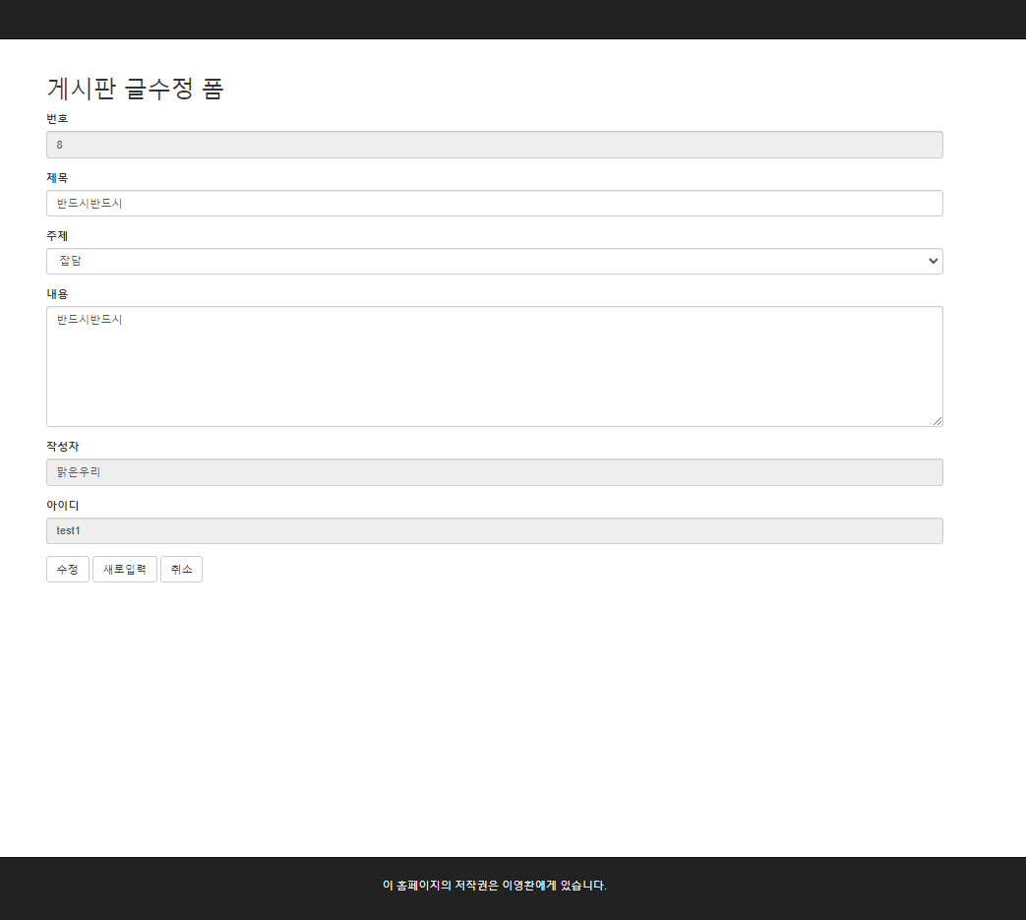
화면 캡처 - 자유게시판 update
입력 가능한 데이터는 제목, 주제, 내용이다.
수정 버튼 클릭 시 수정 후 해당 게시글 정보 페이지로 이동하며, 새로입력은 새 페이지로 이동, 취소는 이전페이지로 이동한다.

Slide 52
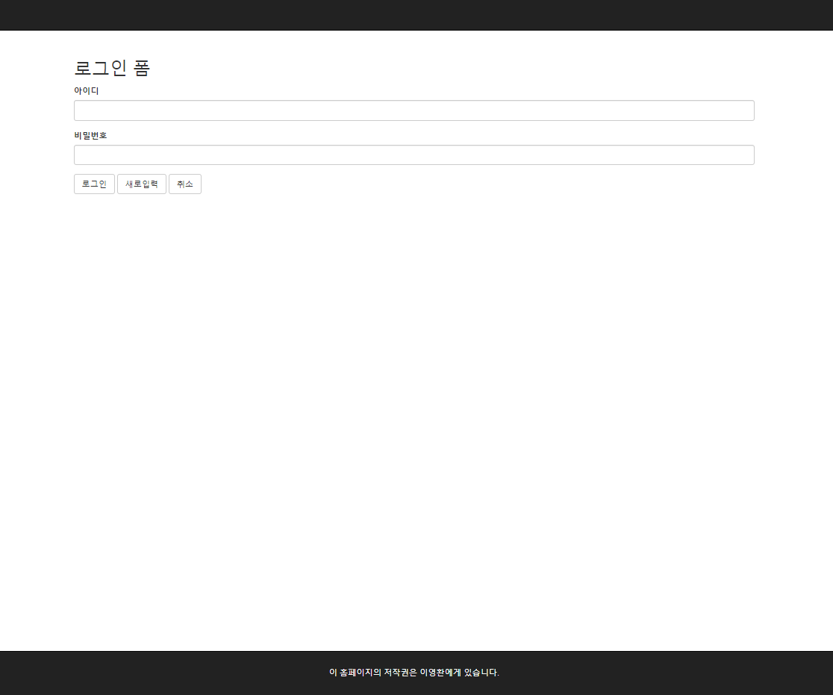
화면 캡처 - 로그인 폼
입력할 수 있는 데이터는 아이디와 비밀번호를 입력할 수 있다.
데이터 입력완료 후 로그인 버튼 클릭 시 로그인이 되며 메인페이지로 이동.
새로입력은 새 페이지로 이동하고, 취소는 이전 페이지로 이동한다.

Slide 53
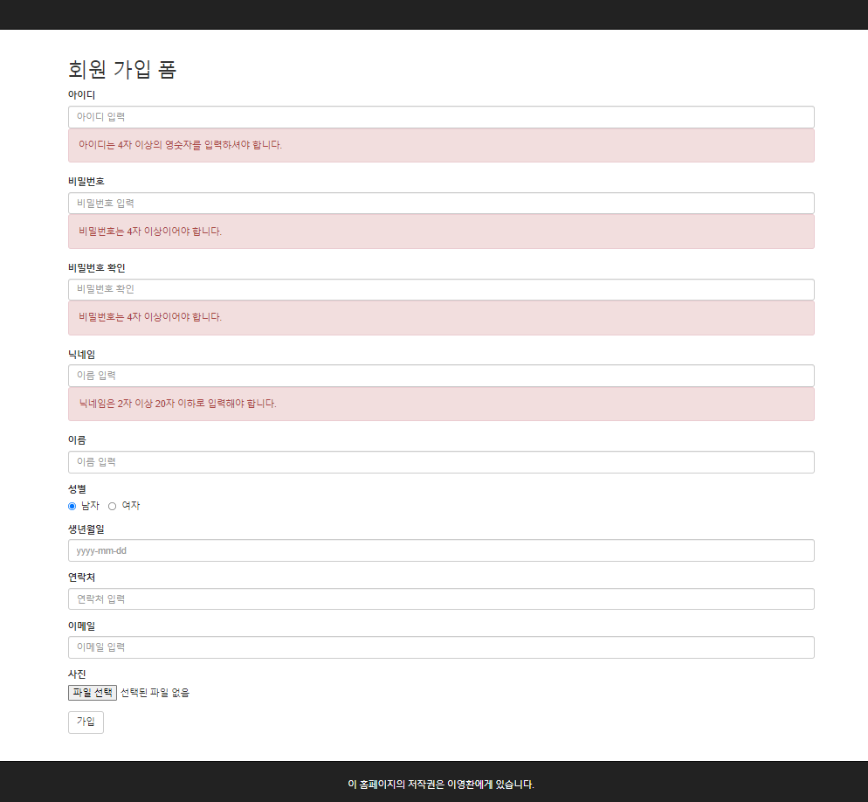
화면 캡처 - 회원 가입
보여지는 정보로는 위에서부터 아이디, 비밀번호, 비밀번호 확인, 닉네임, 이름, 성별, 생년월일, 연락처, 이메일, 사진이다.
사진은 첨부하지 않아도 된다.
데이터 입력 후 가입 클릭 시 회원가입이 완료 후 메인페이지로 이동

Slide 54
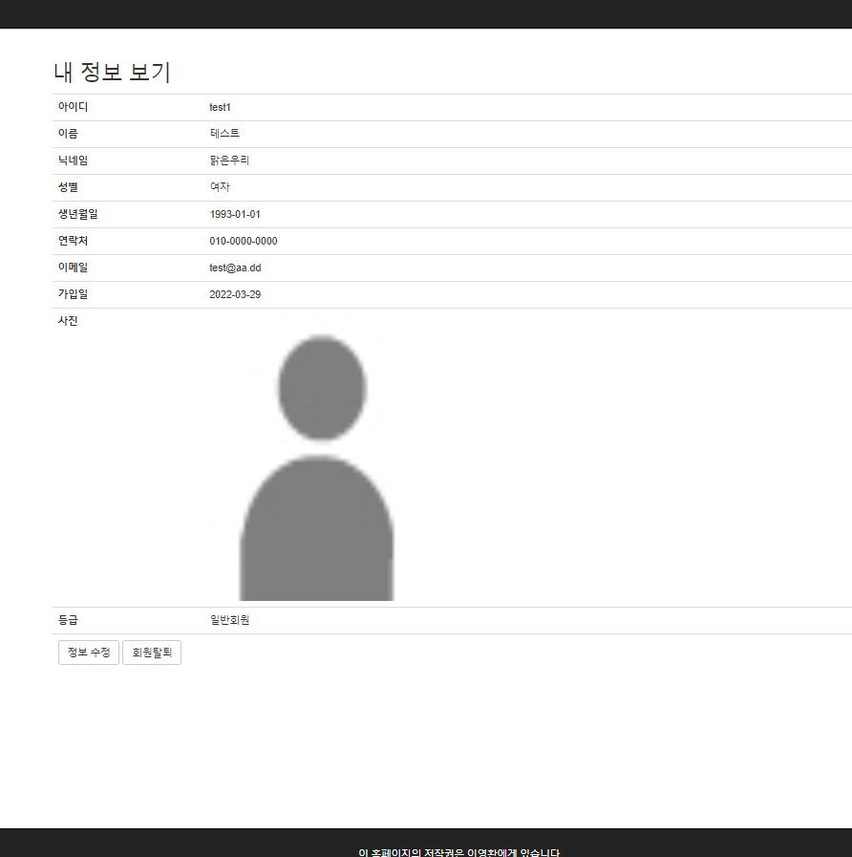
화면 캡처 - 회원 정보 보기 ( 내 계정 )
보여지는 정보로는 위에서부터 아이디, 이름, 닉네임, 성별, 생년월일, 연락처, 이메일, 가입일, 사진, 등급명 이다.
본인 계정인 경우에만 수정과 탈퇴가 가능하다.
탈퇴는 아이디와 비밀번호를 입력후 탈퇴가 가능하다.

Slide 55
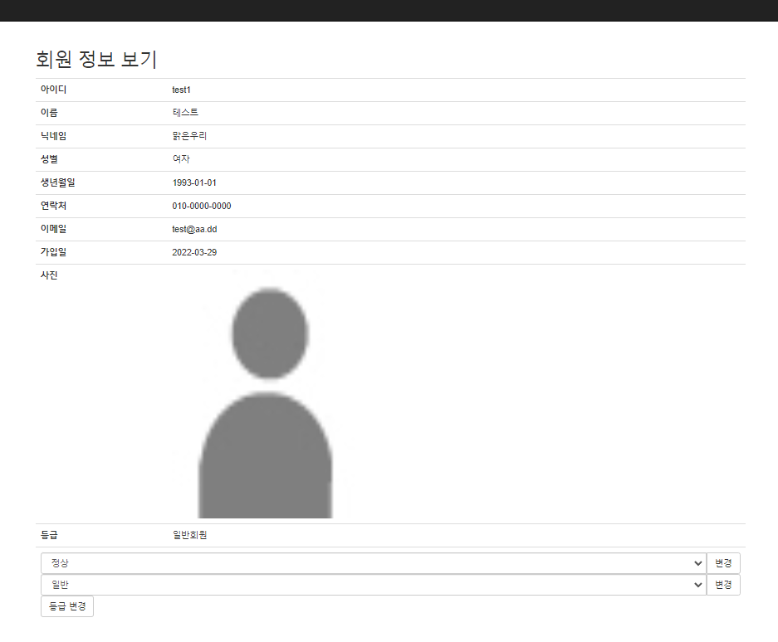
화면 캡처 - 회원 정보 보기 ( 관리자 시점 )
관리자는 회원의 등급 및 상태를 변경할 수 있다.

Slide 56
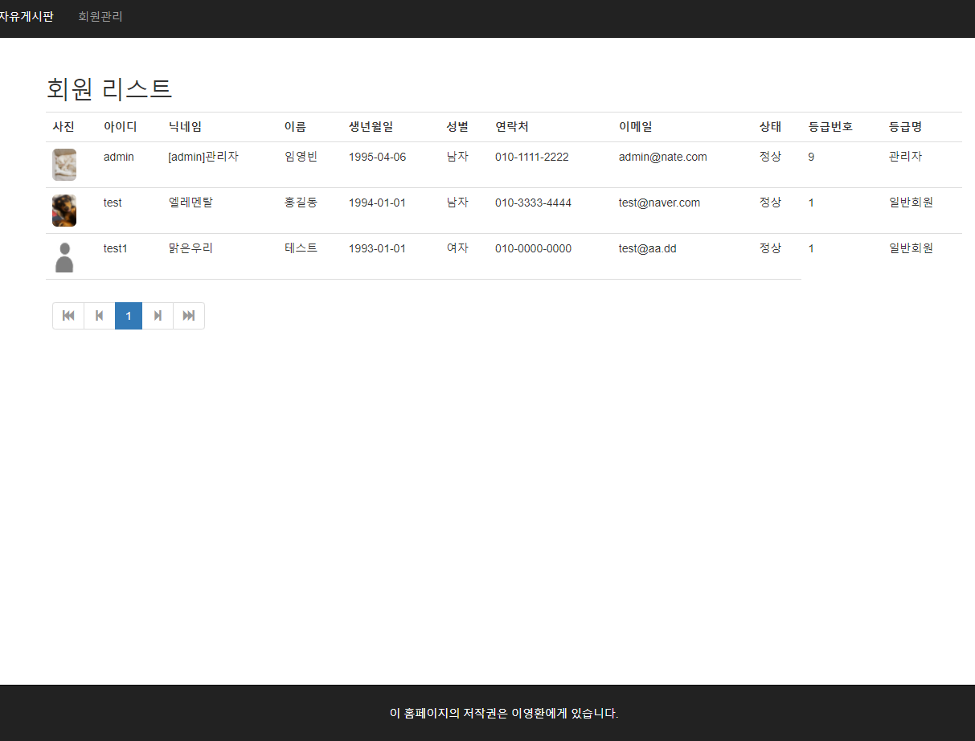
화면 캡처 - 회원 리스트
보여지는 데이터로는 사진, 아이디, 닉네임, 이름, 생년월일, 성별, 연락처, 이메일, 상태, 등급번호, 등급명 이 있다.
정해진 데이터 갯수를 초과하면 다음 페이지 버튼이 생긴다.

Slide 57
DB 구현

Slide 58
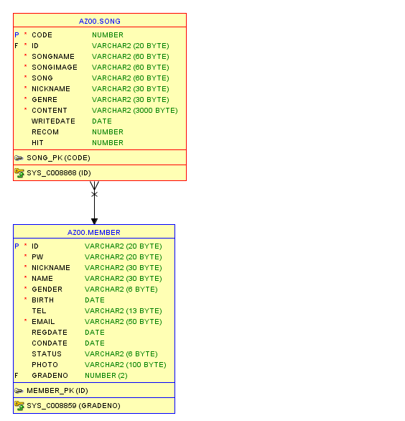
DB 구현 - SONG TABLE

Slide 59
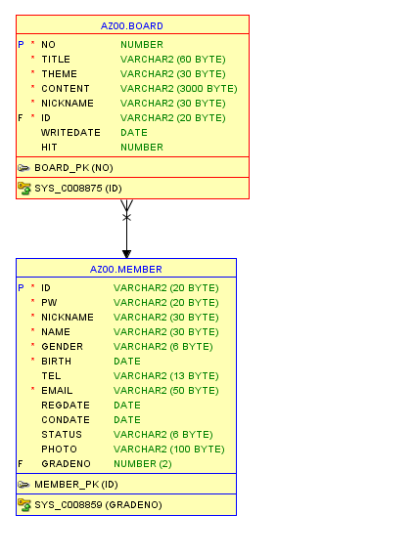
DB 구현 - BOARD TABLE

Slide 60
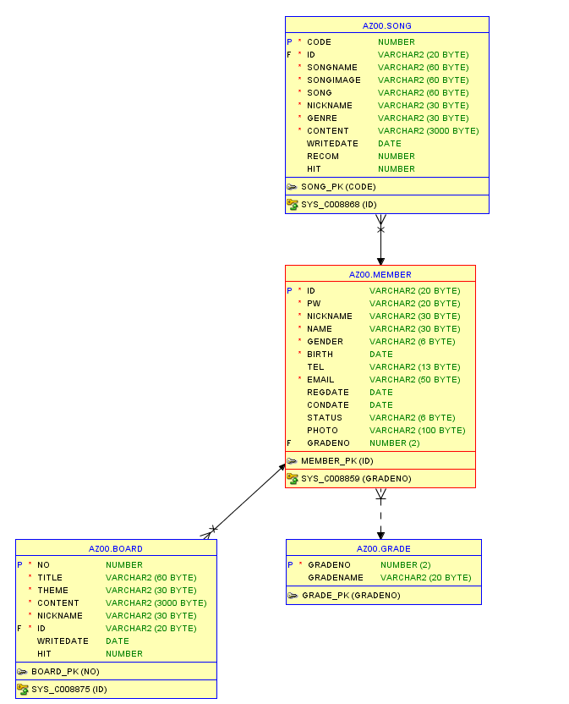
DB 구현 - MEMBER TABLE

Slide 61
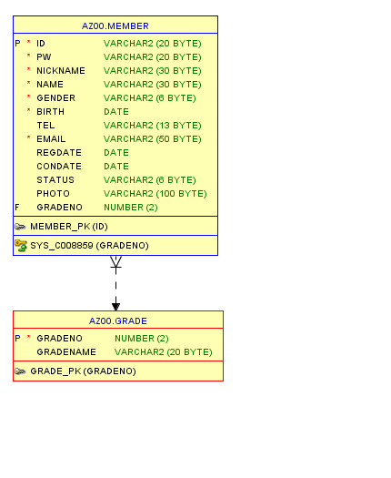
DB 구현 - MEMBER TABLE

Slide 62
핵심 코드

Slide 63
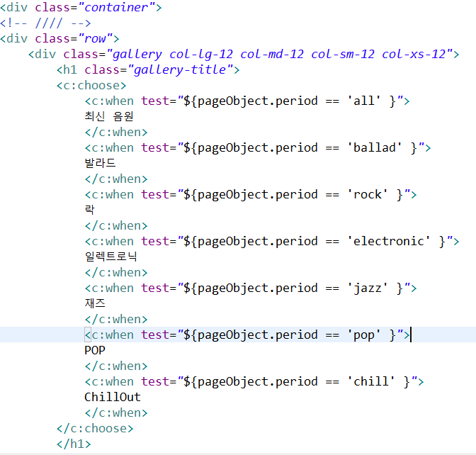
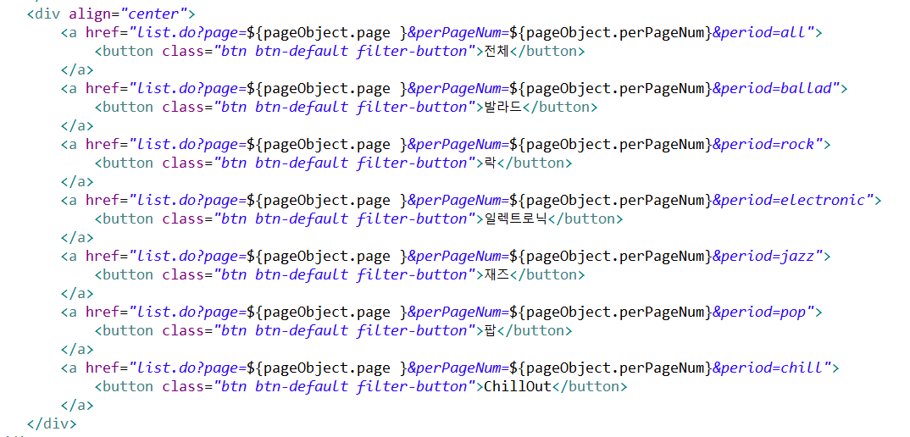
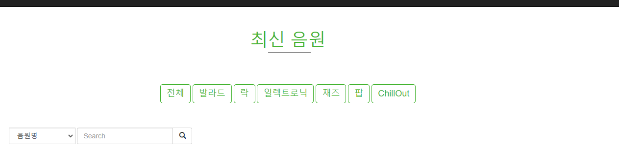
핵심 코드
버튼에 따른 url을 지정해준 소스코드.
Period(장르)에 따라서 그에 맞는 리스트를 뿌려줄 수 있다.
카테고리에 따라서 타이틀을 바꿔주는 소스 코드.

Slide 64
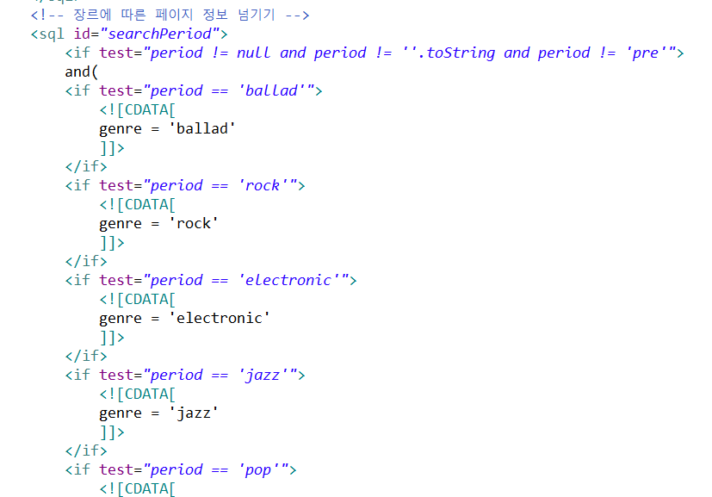
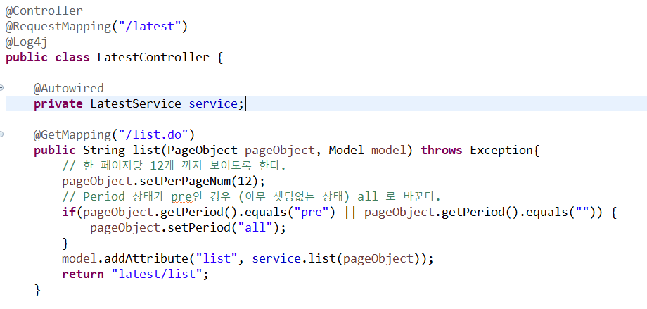
핵심 코드
PageObject는 처음 세팅당시 period 값에 pre 가 기본으로 세팅되있기 때문에 리스트 진입시 기본값을 all로 바꿔준다.
PageObject로 넘어온 period 의 값에 따라 select 쿼리문에 알맞은 where 문을 넣어준다.

Slide 65
오류 수정

Slide 66
오류 수정 - 내용과 원인
오류 내용
발생일 : 22-03-23
발생 장소 : /member/update.do
회원 정보 수정시 이미지 파일을 수정하지 않은 경우 noImage.jpg 파일로 대체되는 오류. 원래는 수정하지 않은 경우 원래 이미지 그대로 나와야 정상이지만. 원래 이미지가 noImage.jpg 가 아닌경우에도 noImage.jpg 로 바뀌어서 나왔다.
오류 원인
이전 Image가 null인 경우 수정 처리가 안된다고 판단하여 조건을 처리했지만 수정 하든 안하든 null이 항상떴기에 조건식이 무용지물이 되었었다.

Slide 67
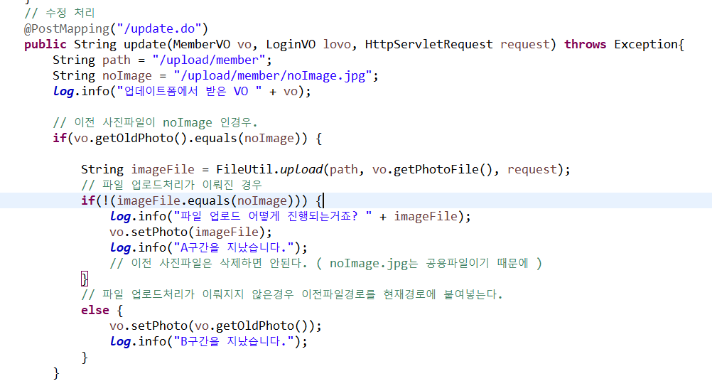
오류 수정 - 해결
FileUtil.upload를 조건문 밖에다 빼서 먼저 처리를 시킨 후 그 결과값에 따라 조건문을 작성하였다.
ImageFile = "upload/member/noImage.jpg
수정 폼에서 이미지를 바꾸지 않은경우
ImageFile = 그 외의 값.
수정 폼에서 이미지를 변경한 경우

Slide 68
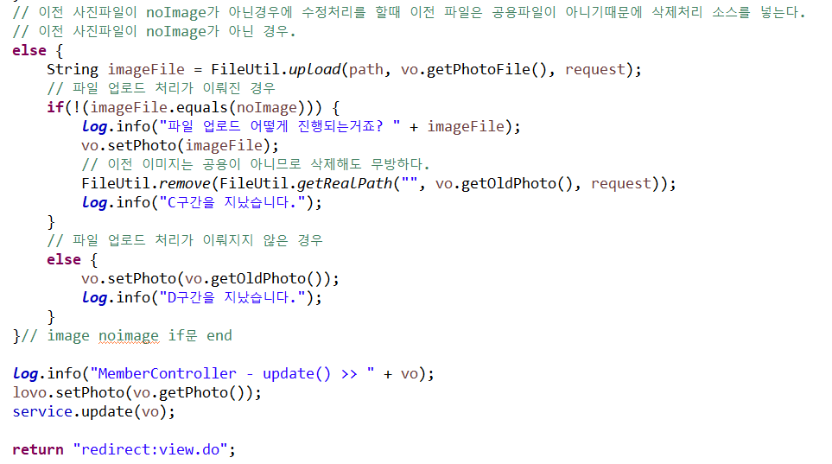
오류 수정 - 해결

Slide 69
시연

Slide 70
개발 후기

Slide 71
개발 후기
개발자 : 임영빈
스프링으로 만든 첫 프로젝트라 익숙해지기 까지 꽤 오랜시간이 걸려 고생하였지만 만들다보니 확실히 스프링이 편하다는것을 느꼈습니다. 결과물은 조금 미숙하지만 이번 경험이 앞으로 만들 프로젝트에 좋은 양식이 될 것같아서 마음이 뿌듯해졌습니다.

Slide 72
THANK YOU ☺

